Slide 1
§1-5 力学中常见的力
自然界存在四种基本力，即万有引力、电磁力、强力和弱力或者叫做强相互作用和弱相互作用。
力学中常见力的有万有引力、弹性力和摩擦力三种。
一、万有引力(Gravitational force)
宇宙中的一切物体都在相互吸引着。万有引力是自然界的基本力之一。
有万有引力的空间内存在一种物质，称为引力场， 物体间(万有)引力相互作用通过引力场传递。粒子物理学认为引力相互作用通过引力子传递。

Slide 2
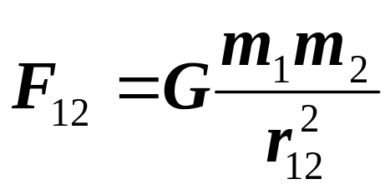
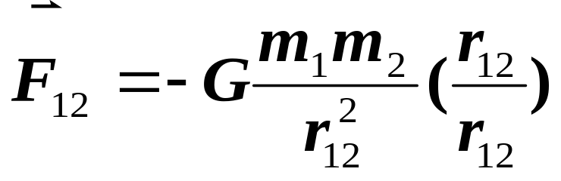
万有引力定律：任意两质点间都存在引力, 方向沿着两质点连线；大小与两质点的质量的乘积成正比, 与两质点间距离r₁₂ 的平方成反比：
G = 6.67259×10⁻¹¹ N ⋅ m² ⋅ kg⁻² ，称为引力常量 。
矢量形式
r₁₂表示从质点m₁到质点m₂所引的有向线段, 负号表示F₁₂的方向与r₁₂的方向相反。

Slide 3
万有引力定律中引入的物体质量称为引力质量。
引力质量与在牛顿运动定律中引入的惯性质量一样, 也是物体自身的一种属性的量度, 它表征了物体之间引力作用的强度。
虽然引力质量和惯性质量代表了物体的两种不同的属性, 然而精确的实验研究和理论分析表明, 对于任一物体来说, 这两个质量都是相等的。这一重要结论正是爱因斯坦创立广义相对论的实验基础。

Slide 4
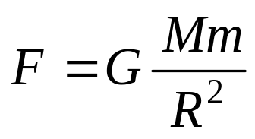
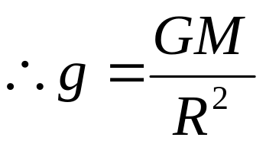
把地球近似为质量均匀分布的球体, 则地面上一个质量为m的物体与地球间万有引力大小
由牛二律F = m g
两个结论：(1) g的数值与物体本身的质量无关；(2) g的数值随着离开地面高度增加而减小。
地球半径很大(约为6.37×10⁶ m ), 当高度不太大时, g的数值变化可忽略。由于地球自转, 地面各处的g值有明显差异。 g与纬度φ 经验公式：
g的标准值:9.80665 m⋅s⁻² , 北京地区为9.8011 m⋅s⁻²。

Slide 5
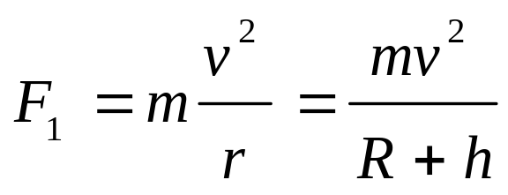
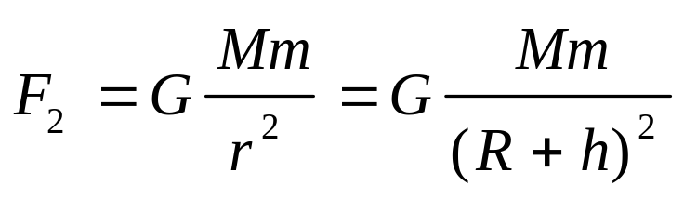
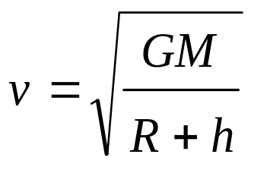
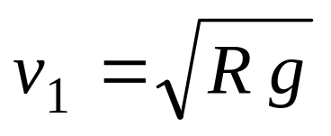
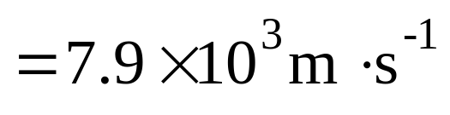
例1： 应以多大速度发射，才能使人造地球卫星绕地球作匀速圆周运动?
解：地球近似半径为R的均匀球体, 卫星离地面高度为h, 绕地球作匀速圆周运动所需向心力为
若卫星只受地球引力作用, 引力就是卫星作匀速圆周运动的向心力。 地球的引力
由F₁ = F₂ 得
在半径等于地球半径的圆形轨道上运行的卫星所需速度,就是发射卫星所需速度，即第一宇宙速度。

Slide 6
二、弹性力(Elastic force )
形变物体，由于力图恢复原状，对与它接触的物体产生的作用力。如压力、张力、拉力、支持力、弹簧的弹力。从物质的微观结构看, 弹性力起源于构成物质的微粒之间的电磁力。
弹性力是一种接触力, 其方向永远垂直于过两物体接触点的切面。
物体受力要发生形变, 当把力撤除后, 物体若完全恢复到原来的形状，称为弹性形变。
如果作用于物体的力超过一定限度, 物体就不能完全恢复原状了, 这个限度称为弹性限度。

Slide 7




弹簧未形变时物体的位置, 称为平衡位置。
弹性限度内弹性力与弹簧的形变量(拉伸量或压缩量)成正比, F=−k x。k是弹簧的劲度系数,表示使弹簧产生单位长度形变所需施加的力的大小,与弹簧的材料和形状有关。负号表示弹性力与形变方向相反。
桌面发生形变产生作用于物体的弹性力, 方向垂直于桌面向上, 称为支撑力； 绳子发生形变产生作用于物体的弹性力, 方向沿着绳子向上, 称为张力。

Slide 8
例2:光滑桌上有一均匀细绳, 质量m、长度 l, 一端系质量为M的物体, 另一端施加一水平拉力F。求 (1) 细绳作用于物体上的力, (2) 绳上各处的张力。
解: (1) 根据题意, 取物体和绳子为隔离体,分析其受力情况并画出受力图：
N_{s}
a ′
N
a
M
T₀
T₀′
F
mg
Mg
T₀ = − T₀′，作用力和反作用力 ；绳子不可伸长, 物体的加速度a 必定等于绳子的加速度a′ 。

Slide 9
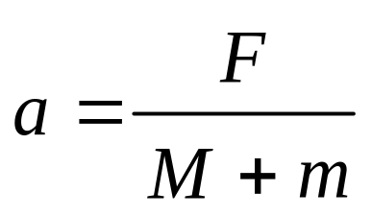
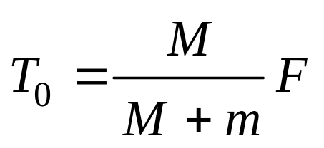
建立坐标系, 取绳子与物体的接触点为坐标原点O, x轴沿绳子水平向右, y轴竖直向上。在x方向和y方向分别列出物体和绳子的运动方程
x方向：T₀=Ma , F−T₀=ma
y方向：N−Mg=0 , N_{s}−mg=0
y
O
x
物体和绳子的加速度为
绳作用于物体拉力为
一般物体所受绳子的拉力T₀ 总小于外力F, 只有当绳子的质量可以忽略时, 它们才近似相等。

Slide 10
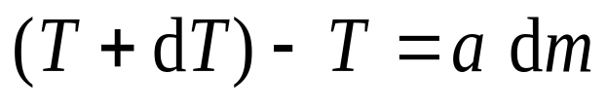
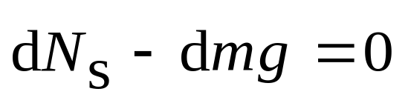
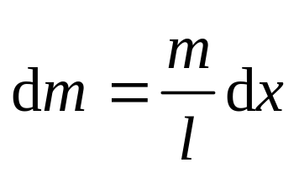
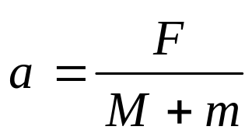
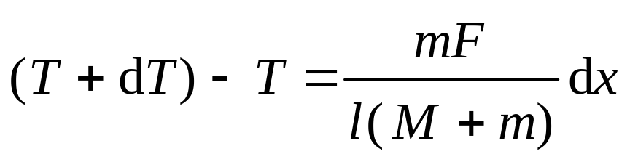
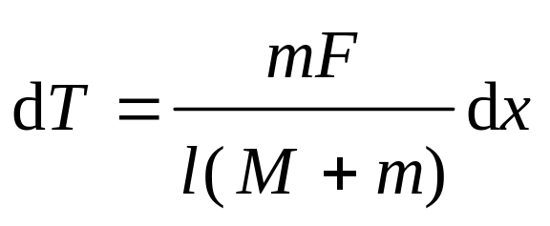
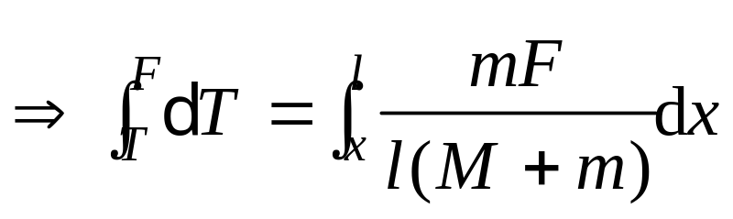
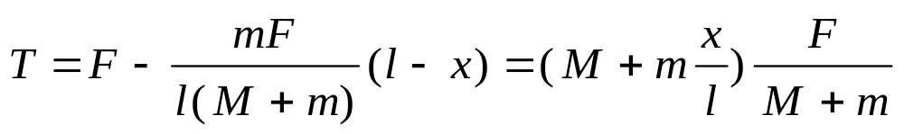
(2) 在 x 处取绳元 dx (质量dm)作为隔离体, 分析受力，列运动方程
y
x方向上：
dm
y方向上：
O
x
x+dx
x
将 和 代入得
a
dN_{s}
T
T+dT
dmg

Slide 11
三、摩擦力 (friction force )
物体在另一个物体表面滑动或有滑动趋势时, 接触面上产生阻碍物体作相对滑动的力即摩擦力。
当物体有滑动趋势但尚未滑动时, 作用在物体上的摩擦力称为静摩擦力。
推力增大, 静摩擦力也随着增大, 当静摩擦力增大到最大值时, 继续增大推力, 物体就开始滑动。
最大静摩擦力与支撑力的关系 f_{max} = μ₀ N , μ₀是静摩擦系数, 由两个物体表面状况和材料性质等因素所决定, 通常由实验测得。

Slide 12
一个物体在另一个物体表面上滑动时,接触面上产生的摩擦力, 称为滑动摩擦力。
f = μ N , μ为滑动摩擦系数，由接触面的状况和 材料性质所决定。对于给定物体，μ 要比μ₀略小, 滑动摩擦力一般小于最大静摩擦力。
在两个物体之间发生的摩擦现象称外摩擦现象。在物体内部各部分之间, 若有相对移动, 发生的摩擦现象称为内摩擦。
摩擦力产生原因：接触面凹凸不平而互相嵌合, 与分子之间的引力作用和静电作用有关。

Slide 13
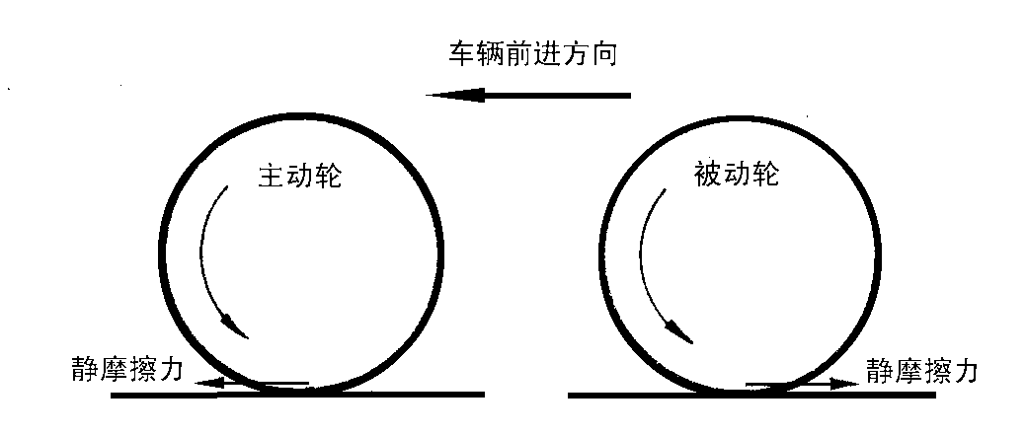
注意辨别静摩擦力和滑动摩擦力

Slide 14
例3：质量为m_{A}和m_{B}两物体摞在桌面上。A与B间最大静摩擦系数为μ ₁ , B与桌面的滑动摩擦系数为μ₂, 现用水平向右的力F拉物体B, 试求当A、B间无相对滑动并以共同加速度向右运动时, F的最大值。
解：分别取A和B为研究对象。
N₁
f₀ ′
N₂
A
A
F
F
f₀
B
N₁ ′
f
B
m_{A}g
m_{B}g
建立坐标系取x轴水平向右, 取y轴竖直向上。沿x轴向右为正,向左为负; 沿y轴向上为正向下为负。

Slide 15
由牛顿第二定律和摩擦力的规律列出方程式：
对物体A：f₀=m_{A}a, N₁−m_{A}g=0, f₀=μ₁N₁
对B：F−f₀−f=m_{B}a, N₂−N₁−m_{B}g=0, f=μ₂ N₂
F = ( μ₁ + μ₂ ) (m_{A} + m_{B} ) g
在考虑A、B之间的摩擦力时, 使用的是最大静摩擦力f₀ 和f₀′, 所以上面求得的F值是使A、B之间无相对滑动、且共同向右运动时的最大值。
若F > (μ ₁+μ₂) (m_{A}+m_{B}) g , 则A、B之间必定出现相对滑动。

